Slide 1
路由和交换技术
第一章

Slide 2
第 1 章 交换机和交换式以太网
本章主要内容
以太网概述；
以太网从共享到交换；
交换机转发方式和交换机结构；
以太网标准

Slide 3
1.1 以太网概述
本讲主要内容
以太网发展过程；
以太网体系结构；
以太网拓扑结构。

Slide 4
一、以太网发展过程
1972年以太网诞生；
1979年10Mb/s以太网规范发表；
1982年PC以太网卡诞生；
1986年双绞线以太网标准10BaseT诞生，同时催生布线系统；
1990年以太网交换机面世；
1992年100Mb/s以太网标准诞生；
1996年1Gb/S以太网标准诞生；
2002年10Gb/S以太网标准诞生。

Slide 5
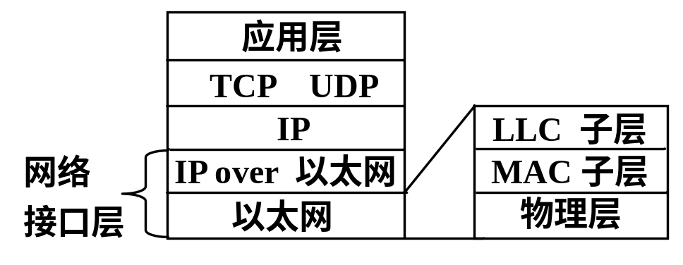
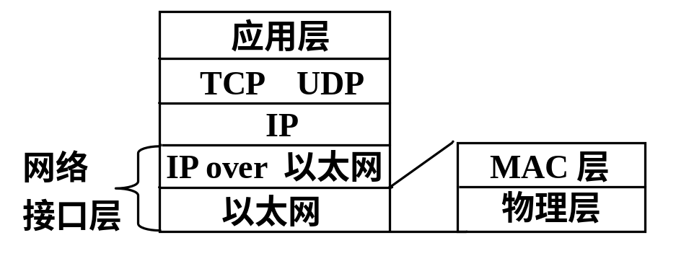
二、 以太网体系结构
局域网体系结构
以太网体系结构
两种以太网称呼是不同的，一是以太网，二是IEEE 80.3局域网，由于IEEE 802委员会定义了多种局域网，如环网和以太网，这些网络的MAC层并不相同，为了屏蔽MAC层的差异，定义了LLC层，这就是局域网的体系结构，后来，以太网一统天下，以太网就是局域网，就无需LLC层，这就是以太网体系结构。

Slide 6
三、 以太网拓扑结构
拓扑（Topology）是拓扑学中研究由点、线组成几何图形的一种方法，用此方法可以把计算机网络看作是由一组结点和链路组成的几何图形，这些结点和链路所组成的几何图形就是网络的拓扑结构。

Slide 7
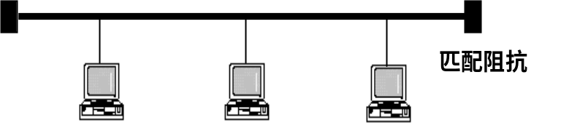
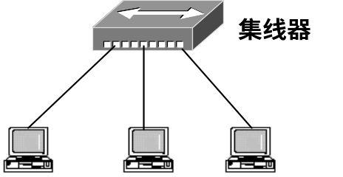
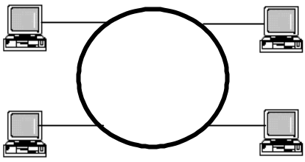
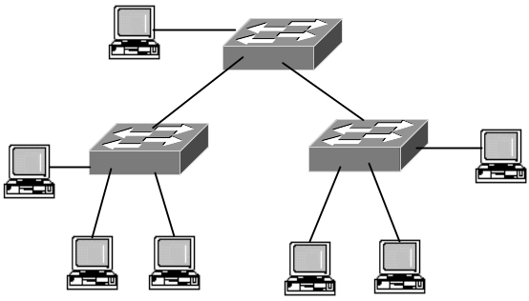
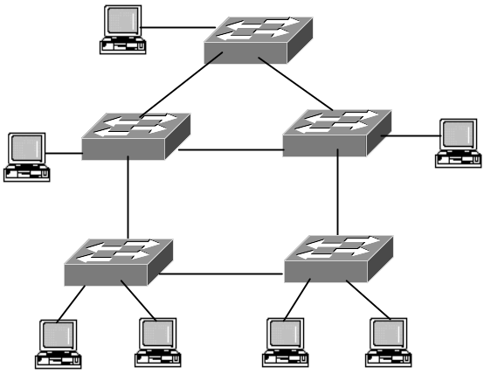
三、 以太网拓扑结构
总线形
以太网使用的拓扑结构,用集线器或交换机连接终端。可以隔离错误，实现综合布线。
简单，但一台终端出错，整个网络瘫痪。早期以太网使用的拓扑结构，采用总线争用算法，由链路层实现终端访问总线功能，因此称为媒体接入控制层（MAC）
星形
环形
最早的以太网特征
采用总线形拓扑结构，用CSMA/CD作为争用总线的算法，物理层采用曼彻斯特编码的基带信号传输方式。
特定环网，容错性好
容错性好，路由复杂，以太网须辅之生成树算法。
树形
星形级联
网状形

Slide 8
1.2 以太网从共享到交换
本讲主要内容
总线型以太网；
透明网桥与冲突域分割。

Slide 9
一、 总线形以太网
本讲内容
MAC地址；
MAC帧结构；
CSMA/CD操作过程；
冲突域直径与最短帧长；
集线器和星形以太网结构。

Slide 10
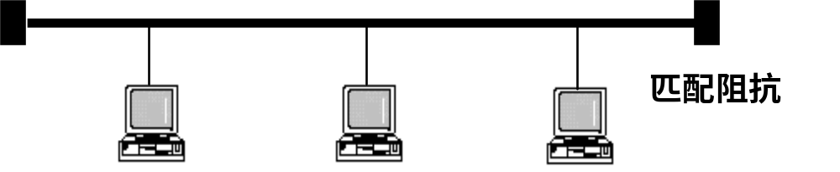
1．总线形以太网
任何两个终端之间的数据传输
信号识别和总线状态问题。
寻址问题和数据封装问题。
帧对界问题。
公平争用总线问题。
曼彻斯特编码解决了位同步、帧对界和总线状态问题；
MAC帧结构解决了终端封装数据格式和终端寻址问题；
CSMA/CD解决公平争用总线问题。

Slide 11
2．MAC地址
48位地址；
高24位为企业标识符，低24位唯一标识企业产生的网卡；
48位全1为广播地址；
第一字节最低位（I/G）为0，表示是单播地址，为1是组播地址；
第一字节次低位（G/L）为0，表示是局部地址，为1是全局地址。

Slide 12
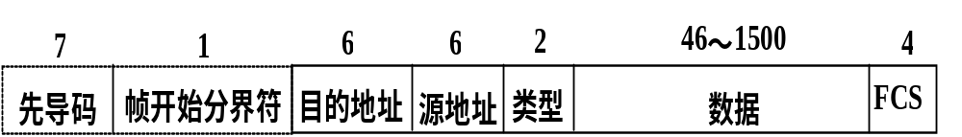
２．MAC帧结构
各字段含义：
先导码：7字节10101010.
帧开始分界符：1字节10101011.
源和目的地址：48位MAC地址。
类型：数据字段数据的类型。
数据：通过以太网传输的信息。
FCS:对传输过程中出现的错误进行检测。
曼彻斯特编码和先导码、帧开始分界符解决MAC帧帧对界问题

Slide 13
２．MAC帧结构
由帧检验序列字段（FCS）对经过总线传输的MAC帧进行检验，出错丢弃，不重传。
出错丢弃的MAC帧以太网不作处理，由高层协议负责解决。
MAC帧的传输可靠性要求很高。
类似平信服务。邮政系统就是以太网，而发送、接收信件者是高层协议。

Slide 14
小结
基带传输
信号同步
曼彻斯特编码
分组交换网络
MAC帧
控制字段含义

Slide 15
３．CSMA/CD操作过程
任何两个终端之间的数据传输
曼彻斯特编码解决了位同步、帧对界和总线状态问题
MAC帧结构解决了终端封装数据格式和终端寻址问题
公平总线争用问题
信号识别和总线状态问题。
寻址问题和数据封装问题。
帧对界问题。
公平争用总线问题。

Slide 16
３．CSMA/CD操作过程
CSMA/CD（算法）
后退延迟算法
争用总线算法
捕获效应
冲突域直径和最短帧长

Slide 17
３．CSMA/CD操作过程
CSMA/CD（载波侦听、多点接入/冲突检测）需要解决什么问题？
总线空闲才能发送数据。所以，发送前，先侦听总线是否有载波。
由于信号传播需要时间（经过有线媒体传输电信号的速率是(2/3)c)，或许有两个终端同时检测到总线空闲，而发送数据。因此，发送过程中仍需监测冲突发生。
如果两台终端同时检测到总线空闲，发送数据，必然导致冲突发生，延迟一段时间后再发送。

Slide 18
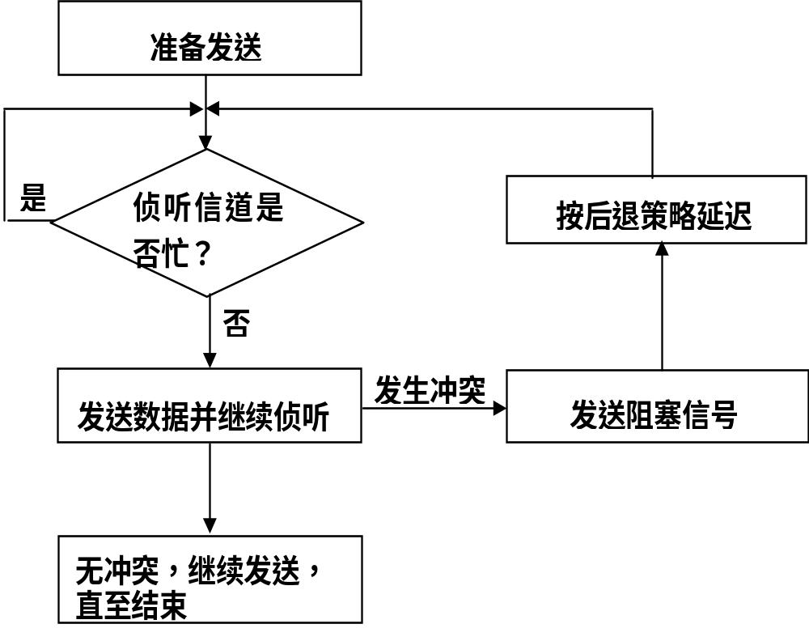
３．CSMA/CD操作过程
先听再讲
总线无载波才能发送数据
退后再讲
一旦发生冲突，延迟一段时间后，再重新发送，两个终端的延迟时间必须不同
边听边讲
一边发送数据，一边监测是否发生冲突
CSMA/CD工作流程

Slide 19
后退延迟算法
３．CSMA/CD操作过程
后退延迟算法要求：
１．发生冲突后，某个终端的后退时间不同于其他终端，且小于其他终端。
２．在符合１的情况下，后退时间尽可能短。
３．能自动适应不同负荷。

Slide 20
后退延迟算法
３．CSMA/CD操作过程
①K为冲突次数。初始时K=0，每发生一次冲突，K就加1，但K不能超过10，因此，K＝MIN[冲突次数，10]。
②从整数集合[0，1，…，2^{K}-1]中随机选择某个整数r。
③根据r，计算出后退时间T=rXt（t=51.2μs）。
④如果连续重传了16次都检测到冲突发生，则终止传输，并向高层协议报告。

Slide 21
后退延迟算法
３．CSMA/CD操作过程
后退延迟算法实现功能
随机选择尽量保证各个终端所选择的延迟时间不同。
随着冲突次数的增加，不断加大随机数选择范围，使得不同终端选择相同延迟时间的概率减小，自动适应总线负荷。
基本延迟时间差大于最远两端的传播时间。
不能无穷次地重复冲突情况。

Slide 22
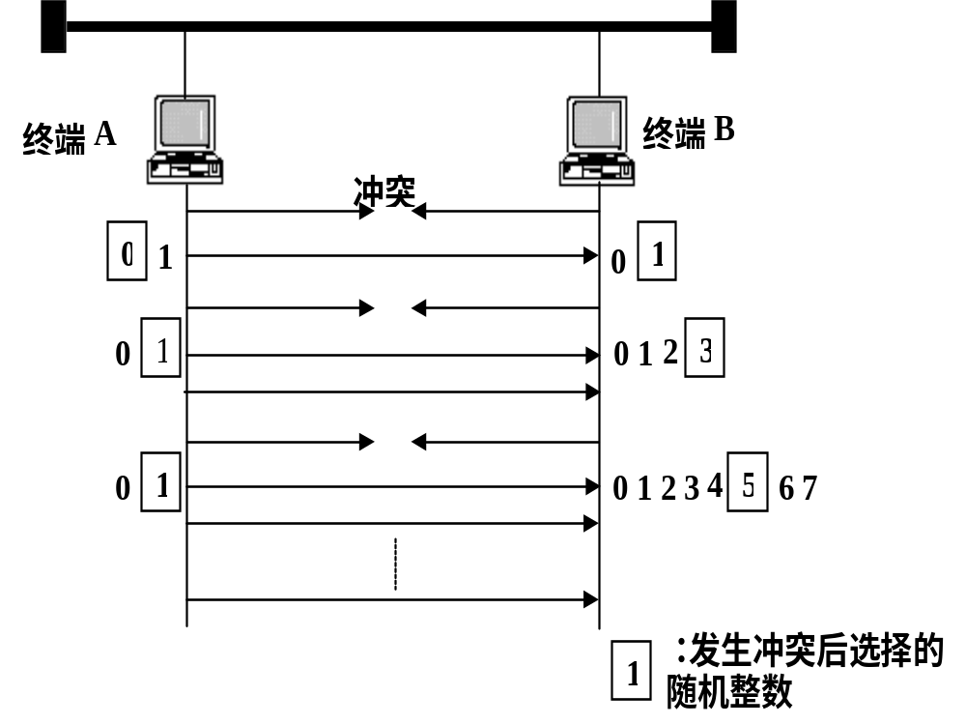
捕获效应
３．CSMA/CD操作过程
终端A和终端B同时发送数据，发生冲突,终端A选择0延迟，终端B选择延迟51.2μs，终端A成功发送。
终端A再次发送数据，和终端B又一次发生冲突,终端A的K=1，终端B的K=2,终端A选择较小延迟的概率大于终端B，终端A又成功发送。

Slide 23
捕获效应
３．CSMA/CD操作过程
捕获效应造成的后果
捕获效应使单个终端独占总线带宽，
捕获效应完全背弃了公平原则，是CSMA/CD的重大缺陷。
捕获效应在重负荷的情况下，使传输时延无法估计，导致多媒体应用的失败。

Slide 24
４．冲突域直径和最短帧长
在总线形以太网中，只允许一个终端发送数据，一旦有两个（或以上）终端同时发送数据，就会发生冲突，因此，将具有这种传输特性的网络所覆盖的地理范围，称为冲突域，将同一冲突域中相距最远的两个终端之间的物理距离称为冲突域直径。

Slide 25
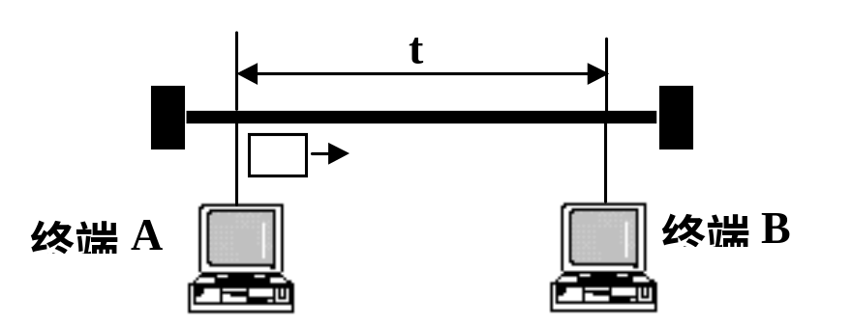
４．冲突域直径和最短帧长
冲突域直径可以用时间t表示，它和距离R之间的关系是
R=t∗(2/3)c。
冲突域直径是总线形以太网的最大传输距离，它受那些因素约束！

Slide 26
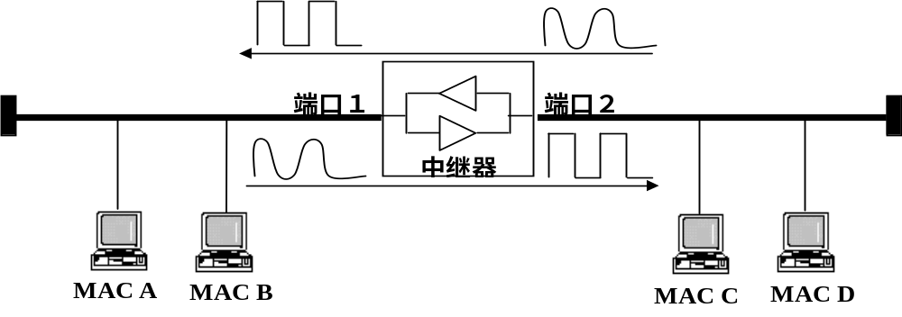
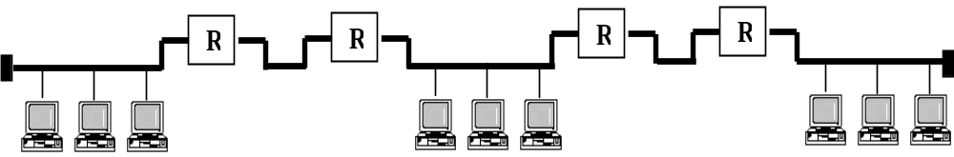
４．冲突域直径和最短帧长
结论
信号衰减不是限制冲突域直径的因素！
中继器的作用
中继器互连多个网段

Slide 27
４．冲突域直径和最短帧长
信号衰减不是限制冲突域直径的因素。
CSMA/CD和后退算法要求网络轻负荷，影响电缆段数和冲突域直径，但不是主要因素。
主要因素是冲突域直径和最短帧长相互制约。

Slide 28
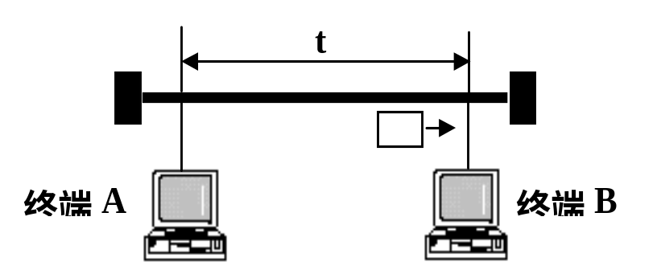

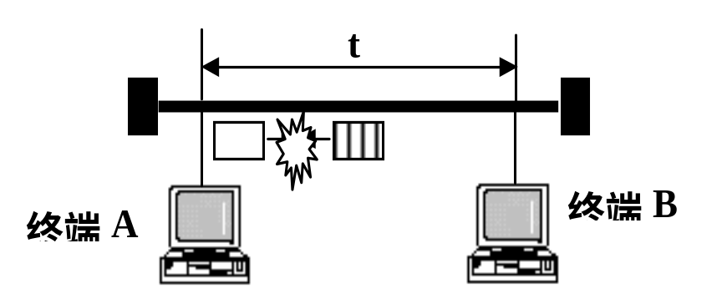
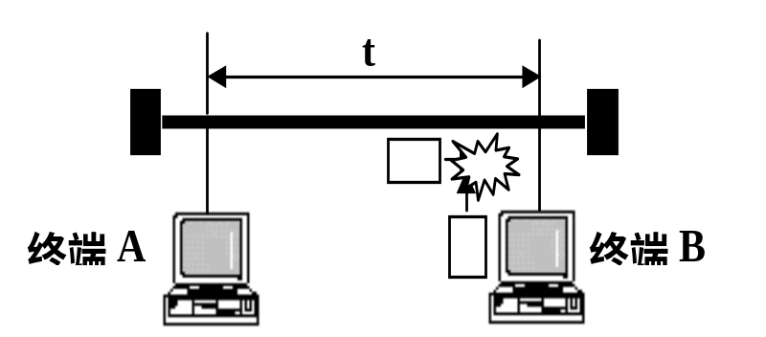
４．冲突域直径和最短帧长
终端A发送t时间后，终端B仍认为总线空闲。
结论
如果冲突域直径为t，则每一帧的发送时间大于等于2t!
终端A在终端B发生冲突后，经过t时间，才能检测到冲突发生，这就意味着终端A发送数据的时间大于等于2t时，才能检测到这种情况下发生的冲突。
如果终端B开始发送数据，在终端B立即发生冲突，终端B立即检测到冲突，但终端A检测不到

Slide 29
４．冲突域直径和最短帧长
T=L/X，L=X ∗T
(T：终端发送时间，X：发送速率，L：数据长度即MAC帧帧长）
LMIN=2 ∗t ∗X
(t：冲突域直径，X：发送速率，LMIN：最短帧长）
总线形以太网X=10Mbps,t=25.6μs
LMIN=2 ∗t ∗X ＝ 2∗ 25.6 ∗10⁻⁶ ∗ 10⁷ =512b=64B。
如果终端A的发送速率提高为100Mbps或1000Mbps，则最短帧长和冲突域直径的关系？

Slide 30
４．冲突域直径和最短帧长
如果t不变，则
100Mbps时，LMIN＝ 2∗ 25.6 ∗10⁻⁶ ∗ 10⁸ =5120b=640B
1000Mbps时，LMIN＝ 2∗ 25.6 ∗10⁻⁶ ∗ 10⁹ =51200b=6400B
如果最短帧长不变（LMIN=64B)
100Mbps时， t=LMIN/(2∗ X )=512/(2 ∗ 10⁸ )⁼2.56μs。
单段电缆＝t ∗c ∗(2/3)=512m
1000Mbps时， t=LMIN/(2∗ X )=512/(2 ∗ 10⁹ )= 0. 256μs 。单段电缆＝ t ∗c ∗(2/3)＝51.2m

Slide 31
４．冲突域直径和最短帧长
100Mbps以太网，LMIN=64B， t= 2.56μs，单段电缆＝512m，如果中间有中继器，则距离为216m（标准推荐距离）
1000Mbps以太网， LMIN=640B，t= 2.56μs ，单段电缆＝ 512m，通过载波扩充和小报文聚集解决最短帧长＝640B的问题。

Slide 32
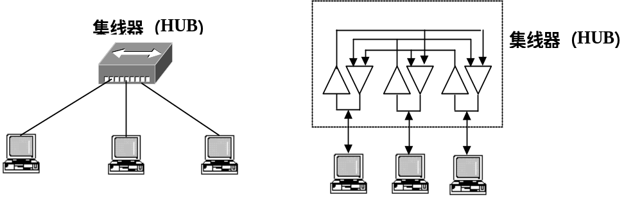
５．集线器和星形以太网结构
集线器实际上是一个多端口中继器，从一个端口输入的信号经放大、同步后，从所有其他端口发送出去；
连接集线器端口和终端的传输媒体是双绞线缆；
集线器为核心的星形网，物理上是星形，逻辑上等同于总线形，它仍然是一个冲突域，因为信号传播到星形网络中的所有终端。

Slide 33
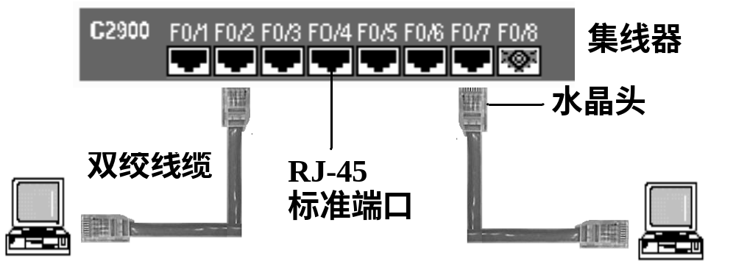
５．集线器和星形以太网结构
简单的星形网络结构
多端口集线器为核心设备；
两头连接RJ-45标准插头的双绞线缆，一头插入集线器RJ-45端口，一头插入计算机网卡RJ-45端口。

Slide 34
总线形以太网总结
总线形以太网的缺陷
CSMA/CD算法和后退算法决定只有轻负荷下以太网才能正常工作。
CSMA/CD算法和后退算法并不是公平争用总线算法，会导致捕获效应。
冲突域直径和最短帧长的关系，使以太网速率发展变得十分困难。
以太网必须有一场技术革命，否则，面临淘汰！

Slide 35
二、透明网桥与冲突域分割
本讲主要内容
网桥分割冲突域原理；
网桥根据转发表转发MAC帧；
网桥工作流程；
网桥无限扩展以太网；
全双工通信扩展无中继传输距离；
透明网桥含义；
网桥工作过程举例。

Slide 36
１．网桥分割冲突域原理
如果总线形以太网或集线器为核心的星形以太网的传输速率提高到100Mbps、1000Mbps，则以距离为单位的冲突域直径降低为几百米和几十米，网络失去实际意义。
必须有一种能够把多个小冲突域互连成一个大型以太网的设备，这种设备就是网桥。

Slide 37
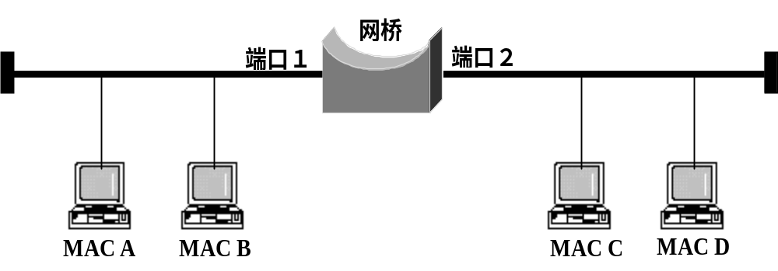
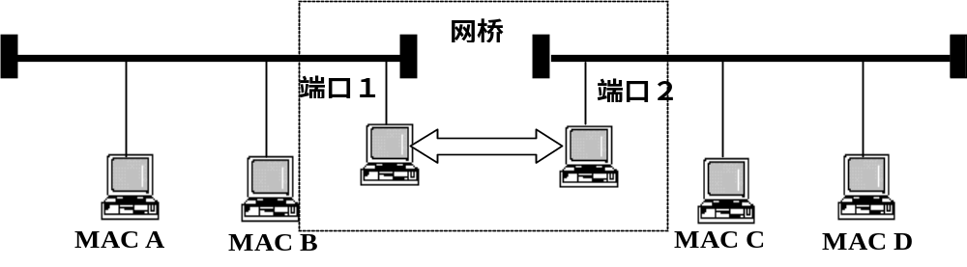
１．网桥分割冲突域原理
网桥通过隔断电信号，使得每一个端口连接的网络都是独立的总线形网络；
网桥作为分组转发设备，实现MAC帧不同总线形网络之间的转发。

Slide 38
２．网桥根据转发表转发MAC帧
转发表
MAC地址 转发端口
MAC A 端口1
MAC B 端口1
MAC C 端口2
MAC D 端口2
网桥采用数据报分组交换机制，转发表通过端口号给出每一个终端所在的总线形网络；
网桥用MAC帧的目的地址检索转发表，确定目的终端所在的总线形网络，并将MAC帧发送到该总线上。

Slide 39
２．网桥根据转发表转发MAC帧
隔离电信号。每一个冲突域能独立传输MAC帧，而相互没有影响。
能在两个冲突域间转发MAC帧。允许源和目的终端不在同一个冲突域。
通过转发表实现两个冲突域间转发MAC帧。
根据MAC帧的目的MAC地址检索转发表，确定转发端口，如果转发端口等于接收端口，则丢弃，否则从转发端口发送出去。

Slide 40
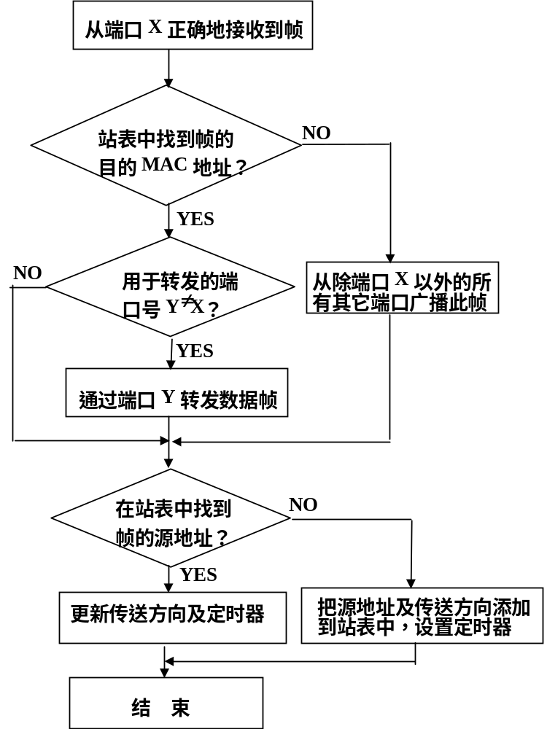
３．网桥工作流程
转发部分
如果从端口X接收到目的终端地址为D的MAC帧，转发表表明地址为D的终端
１．不在端口X所连的冲突域，在端口X’所连的冲突域，则从端口X’发送该MAC帧。
２．在端口X所连的冲突域，则丢弃该MAC帧。
３．转发表中找不到地址为D的项，广播该MAC帧。
地址学习部分
如果从端口X接收到源终端地址为Y的MAC帧，意味着地址为Y的终端在端口X所连的冲突域中，可以通过端口X转发目的地址为Y的MAC帧。

Slide 41
３．网桥工作流程
所有终端全部发送了MAC帧，才能完全建立转发表，在转发表完全建立前，大量MAC帧广播发送。
当网桥每一个端口只连接一个终端时，仍然存在冲突域，冲突域的范围是网桥端口和所连接的终端。
解决冲突域的最彻底的方法是：网桥每一个终端只连一个终端，终端和网桥端口全双工通信。这种情况下，网桥端口连接终端的媒体只能是双绞线或光纤。

Slide 42
４．网桥无限扩展以太网
通过无数网桥互连无数冲突域，可以使以太网最远两端距离无限；
中继器只能使信号传输距离无限，无法增加冲突域直径；
网桥作为分组转发设备，对MAC帧进行转发，而中继器只对信号进行再生；
中继器（含集线器）只处理物理层对象：信号，所以是物理层设备，网桥处理MAC层对象：MAC帧，所以是链路层设备。

Slide 43
５．全双工通信扩展无中继传输距离
无中继传输距离是指没有中继器的情况下信号的传播距离；
无中继传输距离主要取决于传输媒体，如双绞线电信号是100m，光纤光信号是几公里；
如果冲突域直径小于传输媒体的信号无中继传输距离，对于存在冲突域的网络，只能以冲突域直径作为无中继距离；
无中继传输距离＝MIN{冲突域直径，媒体无中继传播距离｝
全双工通信由于可以消除冲突域，使得无中继传输距离只和传输媒体有关，不受冲突域直径限制。

Slide 44
6．透明网桥含义
透明是指某种物质存在，但感觉不到；
透明网桥是指终端发送接收MAC帧过程中感觉不到网桥存在。

Slide 45
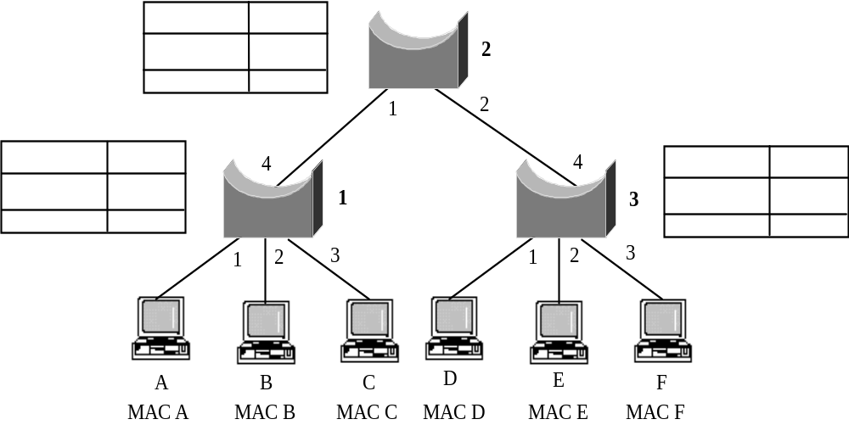
7．网桥工作过程举例
MAC A 1
MAC A 1
MAC A 4
终端A→终端D转发过程

Slide 46
7．网桥工作过程举例
MAC E
2
MAC A 1
MAC E
4
MAC E
2
MAC A 1
MAC A 4
终端E→终端A转发过程

Slide 47
1.3 交换机转发方式和交换机结构
本讲主要内容
交换机转发方式；
交换机结构。

Slide 48
一、交换机转发方式
直通转发方式
交换机接收到MAC帧目的地址字段后开始转发过程
碎片避免转发方式
交换机接收到MAC帧64B后开始转发过程
存储转发方式
交换机完整接收MAC帧且确定MAC帧无错后开始转发过程

Slide 49
一、交换机转发方式
三种转发方式比较
直通转发方式
低时延，有先决条件，无检错功能；
碎片避免转发方式
避免碎片转发，比较低时延，无检错功能；
存储转发方式
相对高的时延，有检错功能。

Slide 50
二、交换机结构
交换机一般结构；
共享总线交换结构；
交叉矩阵交换结构；
交换式以太网本质含义。

Slide 51
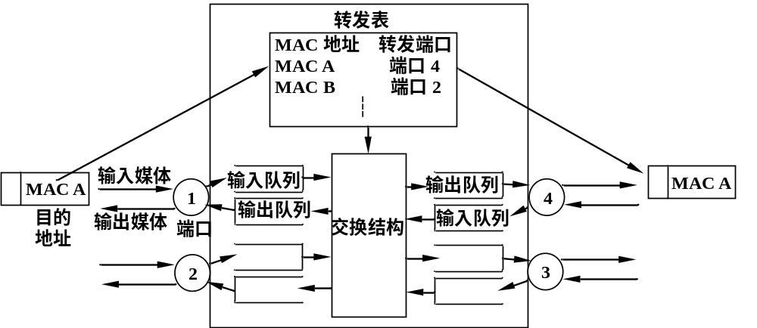
1．交换机一般结构
网桥－数据报分组交换机的本质；
MAC 帧－一种分组形式；
以太网－数据报分组交换网络。

Slide 52
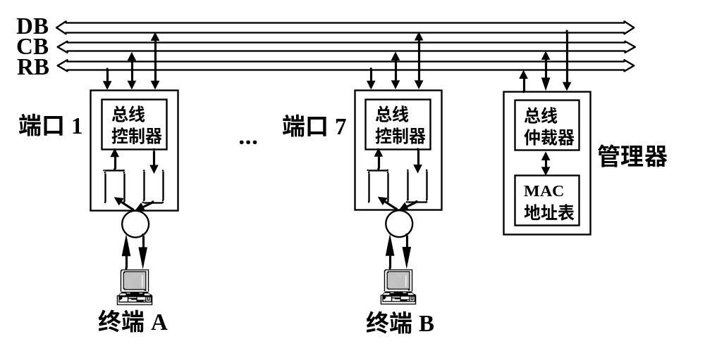
2．共享总线交换结构

Slide 53
2．共享总线交换结构
输入端口向管理器发送MAC帧传输请求；
管理器确定数据总线使用者；
数据总线使用者通过数据总线发送MAC帧和控制信息；
管理器确定输出端口；
输出端口向终端传输MAC帧。

Slide 54
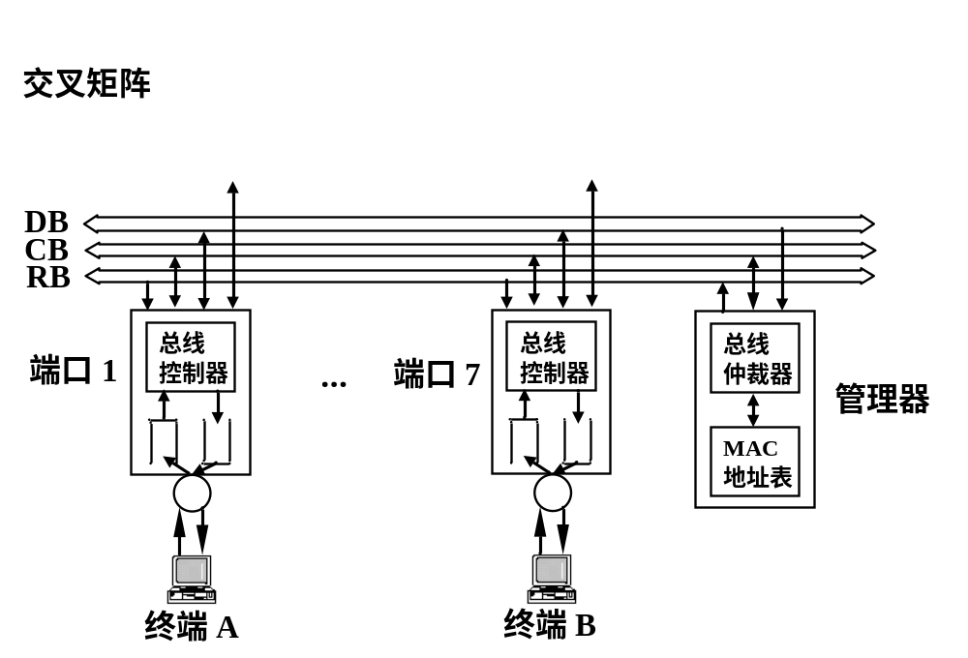
3．交叉矩阵交换结构

Slide 55
3．交叉矩阵交换结构
输入端口向管理器发送MAC帧传输请求；
管理器确定数据总线使用者；
数据总线使用者通过数据总线发送控制信息；
管理器确定输出端口，建立交换矩阵输入端口与输出端口之间通路；
输入端口通过交换矩阵输入端口与输出端口之间的通路向输出端口传输MAC帧；
输出端口向终端传输MAC帧。

Slide 56
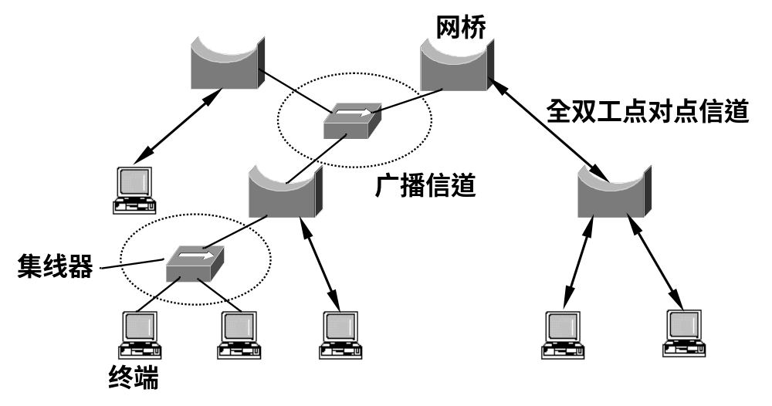
4．交换式以太网的本质含义
OSI功能划分
链路层或直接通过全双工信道传输MAC帧，或通过CSMA/CD和广播信道传输MAC帧；
网络层通过地址学习建立转发表，通过转发表转发MAC帧。

Slide 57
4．交换式以太网的本质含义
TCP/IP体系结构中
物理层－信号传输过程；
链路层－同一传输网络两个端点之间的传输过程；
网际层－IP分组端到端传输过程。
为了与人们习惯一致，网际层也称为网络层。

Slide 58
1.4以太网标准
10Mb/s以太网标准
  10BASE5
  10BASE2
  10BASET
100Mb/s以太网标准
  100BASE-TX
  100BASE-FX

Slide 59
1.4以太网标准
1Gb/s以太网标准
  1000BASE-T
  1000BASE-SX
  1000BASE-LX
10Gb/s以太网标准
  10GBASE-LR
  10GBASE-ER

Slide 60
1.4以太网标准
以太网标准主要由传输速率和传输媒体决定。
传输速率：10Mbps 100Mbps 1Gbps 10Gbps
传输媒体：双绞线和光纤
光纤又分单模和多模光纤
双绞线的传输距离和传输速率受限制，目前，传输距离只能是100m，传输速率只支持10Mbps（3类以上）、100Mbps（5类以上）、1Gbps（5e类或6类以上）。
多模光纤的传输距离和传输速率有关，100Mbps（2km)、1Gbps（250m）。
单模光纤主要用于千兆以上以太网。

Slide 61
1.4以太网标准
10Mbps以太网标准
10BASE-T（双绞线，100M)
100Mbps以太网标准
100BASE-TX （双绞线，100M)
100BASE-FX （多模光纤，2KM)
1000Mbps以太网标准
1000BASE-TX（双绞线，100M)
1000BASE-SX（多模光纤，225M)
1000BASE-LX （单模光纤，2KM-70KM)
10Gbps以太网标准
10GBASE-LR （单模光纤，10KM)
10GBASE-ER （单模光纤，40KM)

Slide 62
1.4以太网标准
下面以100Mbps以太网为例进行讨论。
标准：100BASE-TX（双绞线）100m
100BASE-FX（多模光纤）2km
注意传输距离能否达到和端口的通信方式有关。

Slide 63
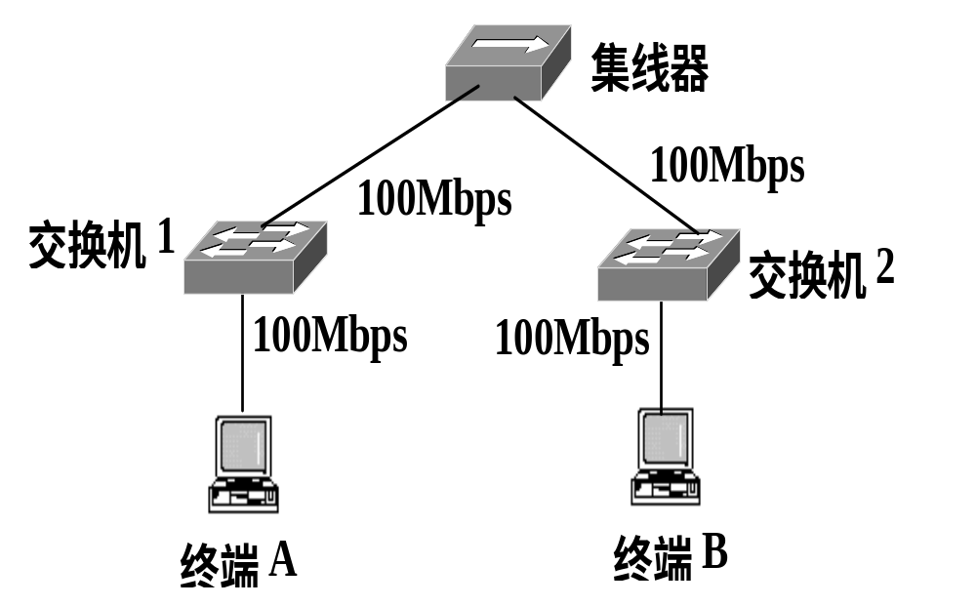
1.4以太网标准
如果终端和交换机端口通信方式是半双工，图中有多少个冲突域？多少个广播域？分别根据双绞线和多模光纤这两种传输媒体计算终端A和终端B之间的最大传输距离。
如果终端和交换机端口通信方式是全双工，图中有多少个冲突域？多少个广播域？分别根据双绞线和多模光纤这两种传输媒体计算终端A和终端B之间的最大传输距离。
（假定集线器处理时间为0. 5 6 μs）

Slide 64
小结
掌握总线形以太网自由竞争总线的简单和方便使其在网络应用的初期脱颖而出，但随着网络应用的深入，总线形以太网的低效率又使它面临被淘汰的困境，交换式以太网引进交换技术并提高带宽，同时又与总线形以太网兼容使以太网不仅获得新生，而且一举垄断局域网市场的整个发展过程及发展过程中涉及的技术、应用和人文因素。
作业：
思考题：以太网在20世纪90年代飞速发展的历史必然性。

